Slide 1
Transmission Line Theory and Practice
实验二: 串扰
Crosstalk Test
Xi’an Jiaotong University
2020.11.05

Slide 2
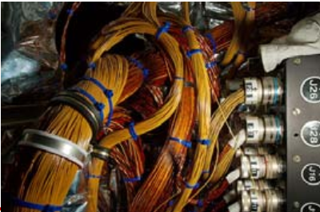
关于串扰
串扰是一种电路之间的近场电磁耦合现象。
一个信号在传输通道上传输时，因电磁耦合而对相邻的传输线产生有害信号的现象。表现为在被干扰信号上注入了一定的耦合电压和耦合电流。
线间串扰一般发生在当两条或多条较长的导线平行且相距很近时，其强弱与相邻两个电路分布电容、互感、电路本身阻抗有关。
Notes:
在传递信号的线缆束中，经常会发现无用信号的痕迹。
过大的串扰可能引起电路的误触发，导致系统无法正常工作。
对PCB板，串扰会使传输信号出现衰减、时间延迟等效应，导致性能下降

Slide 3
关于串扰
近场耦合：r<λ/(2π)， λ为干扰波波长。
电场耦合：通过耦合电容形成导电通道，影响受扰线。
磁场耦合：产生干扰的电路中流过电流时，受扰线周围磁力线变化，在两端产生感应电动势，影响受扰线。
影响因素：耦合量与干扰信号的频率、线缆间距、对地距离、电缆屏蔽等因素有关。
Notes:
磁场耦合：法拉第电磁感应定律

Slide 4
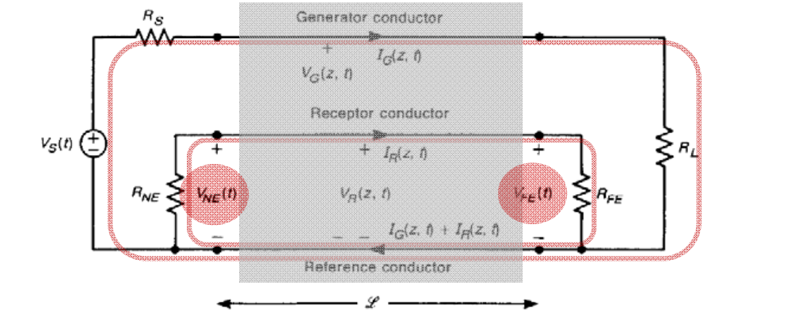
串扰模型
串扰效应的简单电路模型：三导体线路
干扰电路中施加电源电压V_{S}，产生电场和磁场，耦合到受扰电路，发生串扰，产生干扰信号
受扰电路两端由于串扰引起的电压：V_{NE}：近端，V_{FE}：远端

Slide 5
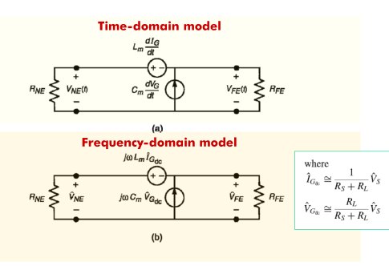
串扰模型
受扰电路的时域和频域分析
Notes:
两根导线的电压差产生的诱导电荷，电荷量与两个电路之间的电容成正比
互感产生的磁场耦合相当于在受扰电路的回路中串联了电压源，耦合电容产生的电场耦合相当于在受扰电路中并入了电流源

Slide 6
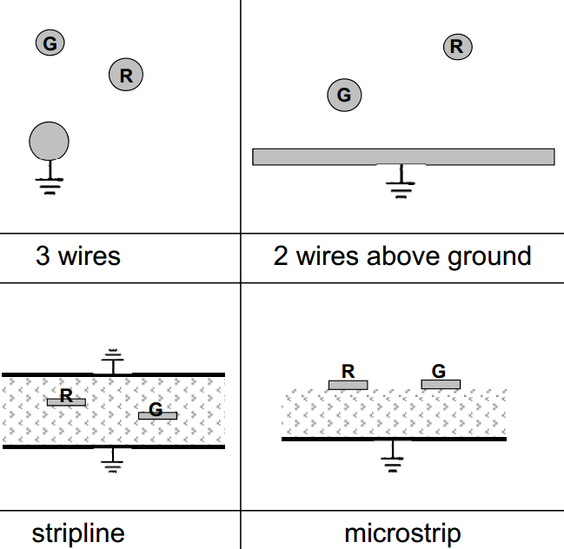
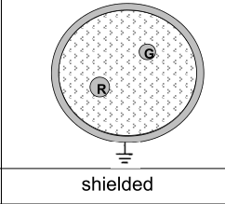
典型线路结构
Notes:
Stripline带状线：埋在PCB电路板内部，嵌在两层导体之间的带状导线
Microstrip微带线：走在PCB表面层的带状走线

Slide 7
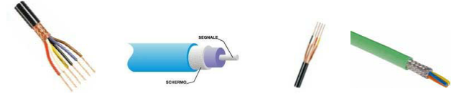
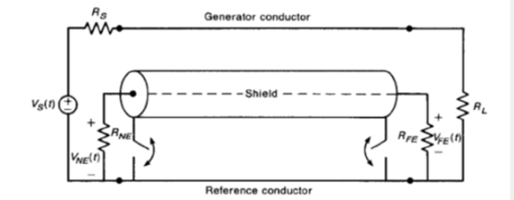
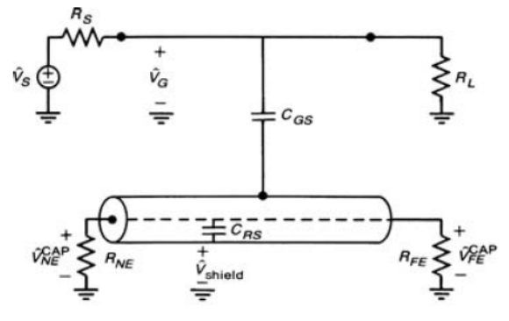
屏蔽线
使用屏蔽电缆可以减小串扰的影响。
屏蔽层通常为圆柱状的金属材料制成，与地电位相连，可以避免电容耦合。
可以对受扰线进行屏蔽，或者同时屏蔽干扰线和受扰线。
Notes:
如果Vshield=0，那么CRS和CGS都是对地的电容，不会在两条导线上产生耦合电压。屏蔽线必须接地

Slide 8
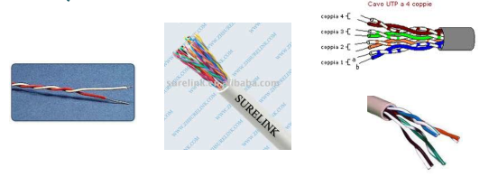
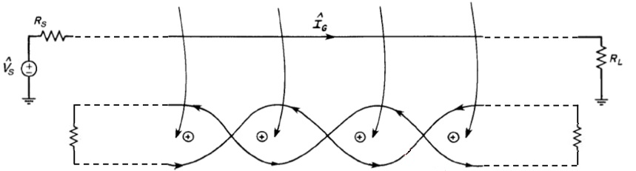
双绞线
用双绞线代替单根线传输信号，可以避免互感，减小串扰的影响。
Notes:
双绞线：双螺旋线，两根线相互缠绕
由干扰线上电流引起的磁通量穿过双绞线回路，在每个线上产生大小相同的电动势，由于两根线上的电动势极性相反，感应电动势在回路中抵消。

Slide 9
关于实验
实验共有4部分和1个思考题，每个组分别进行实验，以小组为单位完成实验报告。
实验报告中需包括实验中观察到的现象并依据传输线的相关知识对现象进行解释。

Slide 10
Test 1
Measure: V₁₂, V₂₂
Observe: crosstalk phenomenon on TL2

Slide 11
Test 2
Change: distance between TL1 and TL2
Measure: V₁₂, V₂₂
Observe: crosstalk phenomenon on TL2

Slide 12
Test 3
Change: frequency of signal source
Measure: V₁₂, V₂₂
Observe: crosstalk phenomenon on TL2

Slide 13
Test 4
Change: introduction of TL3 (Z₃₁=Z₃₂=0)
Measure: V₁₂, V₂₂
Observe: suppression of crosstalk phenomenon on TL2

Slide 14
To think
If Z₃₁, Z₃₂ are not zero (low impedance/ high impedance/ open circuit), how will V₁₂ and V₂₂ change? Why?

Slide 15
Thank you!

